Slide 1
Psikologi bagian dari Ilmu faal
SAP

Slide 2
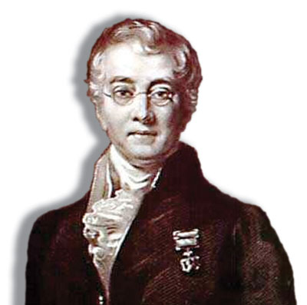
Psikologi bagian dari Ilmu faal
1.Sir Charles Bell (1774-1842)
Lahir di Edinburg Skotlandia. Ahli bedah, ahli anatomi dan Ilmu Faal
Penemu tentang susunan syaraf
Bell-Magendie menemukan bahwa di dalam tubuh manusia ada 2 syarf, yaitu syaraf sensoris dan motoris.
Syaraf sensoris adalah syaraf yang menghantarkan impuls-impuls yang di peroleh dari reseptor
( jaringan penerima rangsang) ke susunan
syaraf pusat.

Slide 3
Psikologi bagian dari Ilmu faal
Syaraf Motoris adalah syaraf yang menghantarkan impuls-impuls yang berasal dari susunan syaraf pusat ke efektor (jaringan penggerak pada otot dan kelenjar)
Penemuan lain adalah indera keenam yang disebut kinestesia yaitu indra yang mengetahui gerak tubuh dan posisi tubuh yang reseptornya terdapat pada otot-otot, persambungan pada tulang dalam labirin
Mempelajari indra pengecap dan penyelidikan tentang Cochlea (bagian dalam telinga), syaraf yang merespon terhadap gelombang suara yang bernada rendah sampai tinggi

Slide 4
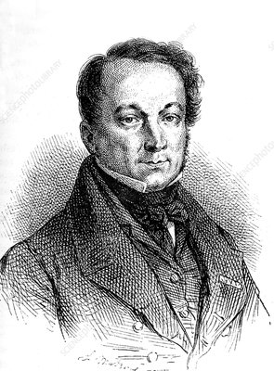
Psikologi bagian dari Ilmu faal
2. Francois Magendie (1783-1855)
Sarjana dari Perancis
Penemu syaraf majemuk yaitu syaraf yang berisi syaraf sensoris dan motoris sekaligus.
Penemu hukum satu arah dalam satuan susunan syaraf, yaitu konduksi dalam syaraf hanya berjalan satu arah, jadi tidak bolak balik.

Slide 5
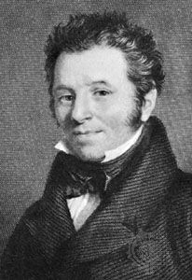
Psikologi bagian dari Ilmu faal
3. Marshal Hall (1790-1857)
Sarjana Skotlandia, terkenal penelitiannya tentang reflek.
Membedakan 4 gerakan tubuh
- Gerakan yang dikehendaki (Voluntary Movement)
Tergantung pada kesadaran dan kegiatan otak.
- Gerakan pernafasan (respiratory Movement)
tergantung pada pusatnya di sumsum penyambung
- Gerakan yang tidk dikehendaki (Involuntary Movement)
Tergantung kepada kepekaan otot-otot terhadap
rangsang
- Gerakan reflek, tergantung pada jaringan syaraf dalam tulang
punggung (spinal cord), tidak tergantung pada otak dan kesadaran

Slide 6
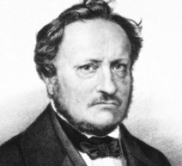
Psikologi bagian dari Ilmu faal
4. Johannes Peter Muller (1801-1858)
Terkenal dengan hukum “Energi Spesifik”
pada setiap indera hanya terjadi satu jenis
penginderaan, tidak tergantung dari jenis
rangsangannya.
Contoh: Mata Indera penglihatan, peka terhadap cahaya. Rangsang berupa pukulan, kita akan ttp melihat cahaya (berkunang-kunang) Telinga : Indera pendengaran, peka terhadap suara. Rangsang berupa pukulan juga akan menimbulkan suara (mendengung)

Slide 7
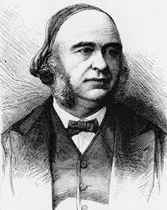
Psikologi bagian dari Ilmu faal
5. Paul Broca (1824-1880) •
Seorang dokter berkebangsaan Jerman
Terkenal dgn penemuannya: pusat bicara
di otak (Pusat Broca)
Broca melakukan otopsi pada jenazah pasien yg menderita Aphasia (tdk bs berbicara) dan ditemukan adanya kelainan di bagian otak tertentu yaitu di frontal convultion (benjolan bagian depan) yg ketiga pada cerebral hemisphere (belahan otak) sebelah kiri. Lokasi otak ini yg kemudian ditetapkan sebagai pusat bicara

Slide 8
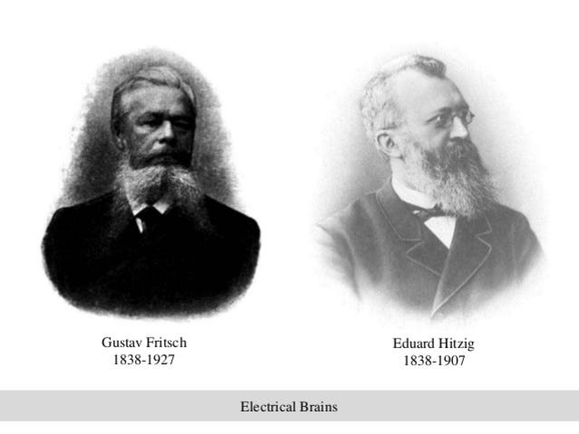
Psikologi bagian dari Ilmu faal
6. G. Fritsch & E.Hitzig (1838-1907)
Keduanya melakukan penelitian bersama dan menemukan bahwa cortex cerebri (kulit otak) terbagi dalam 2 wilayah:
- Gyrus centralis posterior area sensoris
- Gyrus centralis anterior area motoris
Kedua wilayah ini dipisahkan oleh sebuah lekukan yg memanjang yg disebut dgn sulcus sentralis Rolandi

Slide 9
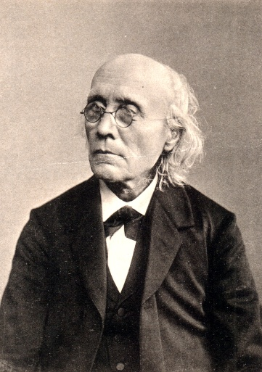
Psikologi bagian dari Ilmu faal
7. Gustav Theodor Fechner (18011887)
Digolongkan dlm psychophy-sician (dokter-jiwa)
karena kecintaannya thd filsafat, seni dan sastra
tdk memperhatikan gejala2 badaniah saja tetapi memperhatikan pula gejala2 kejiwaan
Eksperimen mengenai penginderaan, yang merupakan bagian dari jiwa tidak bisa di ukur secara langsung.
Kita dapat mengukur perubahan atau kenaikan penginderaan dengan mengukur kenaikan
kekuatan rangsang, inilah teori Fechner

Slide 10
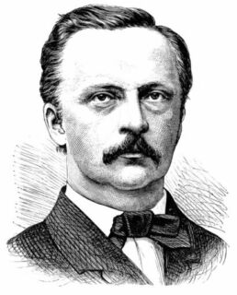
Psikologi bagian dari Ilmu faal
8. Herman Ludwig Ferdinand Von Helmholtz (1821-1894)
Pandangan Helmholtz mengenai psikologi bagian dari ilmu faal dan ilmu faal adl bagian dari ilmu alam. Karena itulah menurutnya, gejala-gekala psikologi harus dapat diterangkan dgn hukum fisika teorinya mengenai psikologi selalu didasari oleh teori-teori fisika
Teori energi syaraf spesifik yaitu bahwa
setiap syaraf mempunyai fungsi tertentu
(tidak hanya setiap indera)

Slide 11
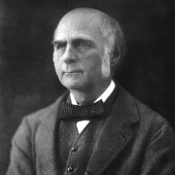
Psikologi bagian dari Ilmu faal
9. Sir Francis Galton (1822-1911)
Dalam psikologi, bidang studinya sangat luas meliputi penginderaan, ingatan, asosiasi, imaginasi, kemampuan dan bakat-bakat
Menemukan teknik psikometri, yaitu mengukur tentang taraf intelegensi.
Alat psikotest yg diciptakannya didasarkan pada pengukuran penginderaan , bahwa antara orang yg pandai dan bodoh terdapat perbedaan dlm daya penginderaannya
Sumbangan2 lain dari Galton di bidang psikologi: 1. Penggunaan kuesioner utk pertama kalinya 2. Menemukan tes asosiasi kata utk mengetahui kepribadian seseorang 3. Dlm statistik,
ia menemukan teknik korelasi, hukum penyebaran
normal. Dikembagkan oleh muridnya Pearson
4. Mengemukakan bahwa ciri-ciri psikologis dapat
diturunkan

Slide 12
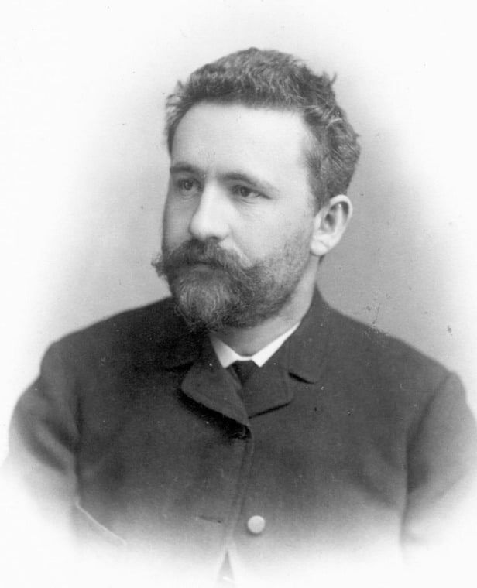
Psikologi bagian dari Ilmu faal
10. Emil Kraepelin (1856-1926)
Menjadi terkenal terutama karena penggolongannya mengenai penyakit kejiwaan yg disebut psikosis
Kraepelin membagi psikosis menjadi 2 golongan utama yaitu dementia praecox dan psikosis manisdepresif
Dementia praecox sering disebut premature dementia yang merujuk pada sebuh keadaan kronis yang ditandai dengan disintergrasi kognitif dengan cepat, biasanya terjadi pada akhir masa remaja
atau awal masa dewasa

Slide 13
Psikologi bagian dari Ilmu faal
Gangguan bipolar (Gangguan Manik-Depresif) adalah gangguan mental yang bersifat episodik, yang dialami seseorang yang ditandai dengan perubahan suasana hati (mood swings) yang sangat ekstrim antara manic/mania (senang sekali) dan depresi (sedih sekali).

Slide 14
Psikologi bagian dari Ilmu faal
Kejiwaan tidaklah terletak pada jiwa seseorang, melainkan disebabkan oleh faktor ketubuhannya seperti kelainan di otak, kelainan metabolisme, gangguan pada kelenjar2 atau faktor2 bawaan
Merupakan tokoh yg pertama kali menggunakan metode psikologi pada pemeriksaan psikiatri. Ia menggunakan tes psikologi utk mengetahui adanya kelainan2 kejiwaan
Salah satu tes yg diciptakannya dikenal dgn nama tes Kraepelin

Slide 15
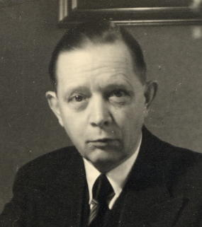
Psikologi bagian dari Ilmu faal
11. Ernst Kretschmer (18881964)
Mengemukakan teori mengenai tipologi bawaan. ada hubungan antara bentuk tubuh manusia dengan karakternya (penderita skizophrenia bertubuh kurus tinggi (asthenis), sedang manis depresi bertubuh gemuk (piknis), penderita epilepsi bertubuh atletis
Karya2 lainnya: penelitian2 ttg fisiologi pembawaan dan perkembangan, psikopatologi pada anak dan remaja, metode2 baru dlm psikoterapi, hipnotisme dan penelitian mengenai tingkah laku kriminil

Slide 16
Psikologi bagian dari Ilmu faal
Beberapa tipe karakter sesuai dgn bentuk tubuh:
1. Tipe skizotim : berkarakter tertutup, introvert,
berkarakter terpecah dsb, umumnya org yg
bertubuh asthenis atau leptosom
2. Tipe siklotim : orang yg mudah berubah-rubah perasaan
dan emosinya, umumnya bertubuh piknis
3. Tipe Viskus : bertemperamen lambat, hati-hati,
umumnya bertubuh atletis
4. Orang yg tdk termasuk salah satu golongan diatas,
umumnya bertubuh displastis

